Slide 1

KETVIRTA DIENA

Slide 2
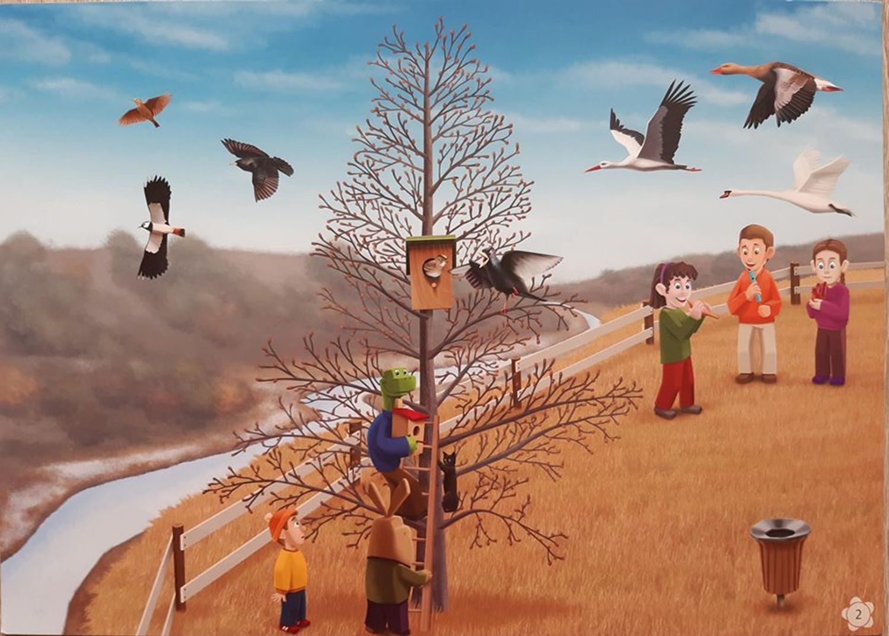
Patyrinėk įrėmintą plakato dalį. Kas nutiko? (Čia vyksta ginčas). Palygink su knygutės 16 puslapiu. Rask skirtumus.

Slide 3
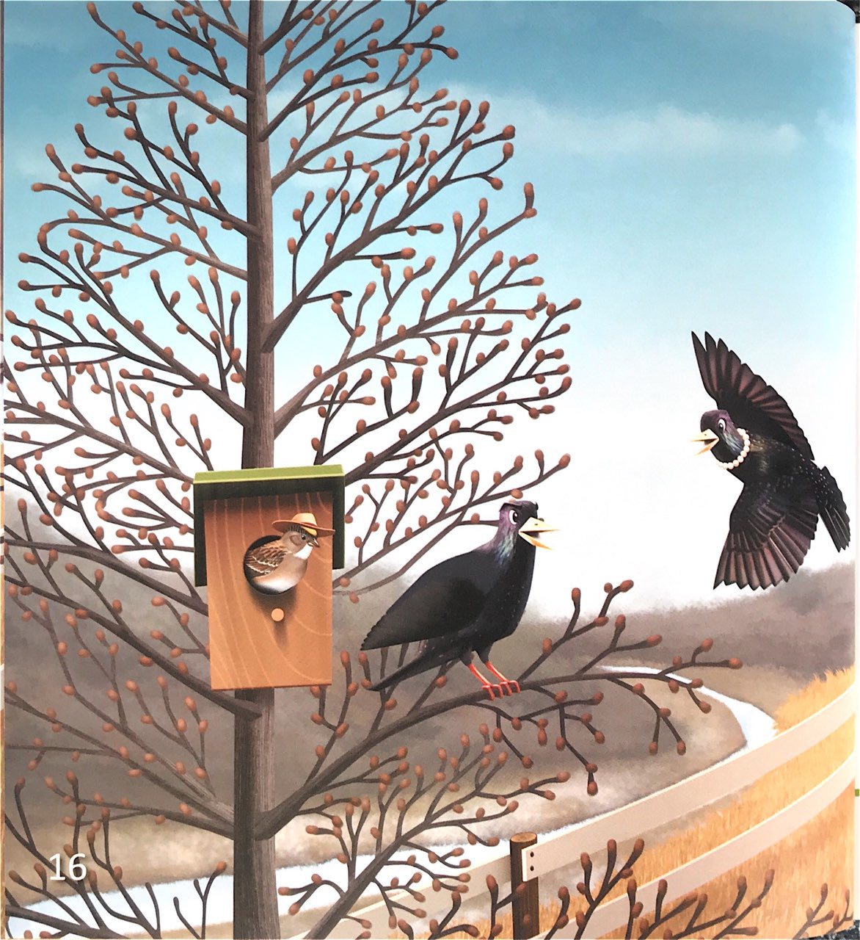
Skirtumai
Žvirblis su skrybėle.
Atskrenda varnėno pati.
Kitokia varnėno poza.

Slide 4
PASVARSTYTI IR APTARTI
Dėl ko galėjo kilti paukščių ginčas? (žvirblis užėmė varnėno namus)
Ką tokiu atveju derėtų daryti?
Kaip reikėtų spręsti ginčą?
O kaip žmonės sprendžia ginčus?
O kaip vaikai sprendžia ginčus?

Slide 5
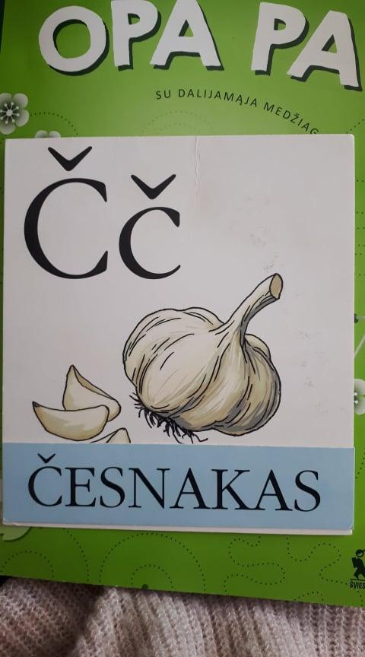
NAUJA RAIDĖ
Susipažink - raidė Č.
Sugalvok žodžių, kuriuose girdi šį garsą (čiuožti, ačiū, čekis, ginčas, čempionas, apačia, čerpė, čiaudėti, čia...).

Slide 6
ŽODŽIŲ ŽAIDIMAS
Pasakytą žodį turi „sumažinti“( pvz. žąsis – žąsiukas). Jei pakeitę žodį išgirsta garsą č, turi greit atsistoti ir vėl atsisėsti.
Gandras, gaidys, višta, gulbė, antis, varnėnas, kalakutas, katė, paukštis, pelėda, gyvatė ir kt.
Surask ir suskaičiuok 17psl. Č raides.
Paskaityk.

Slide 7
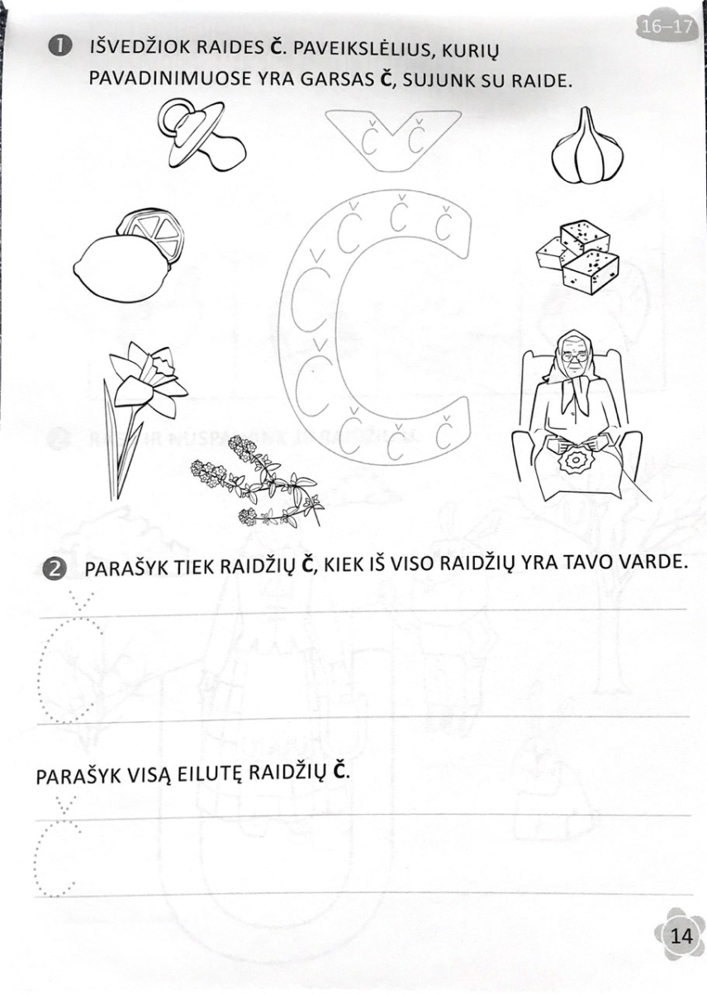
Atsiversk užduočių bloknoto 14 puslapį ir atlik užduotis .

Slide 8
Mokykis abėcėlę :
You tube – ABĖČĖLĖ-animuota lietuviška abėcėlė (su Biplan) dainuok kartu ir stebėk kur raidė Č
Parašyk dailiai 4 eilutes raidės Č į raidžių sąsiuvinį!

Slide 9
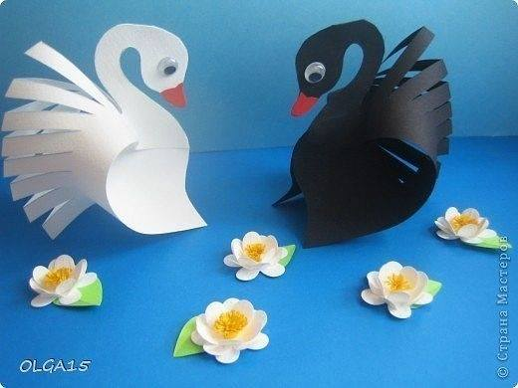
Gulbės lankstymas iš dvigubo popieriaus

Slide 10
Lankstymo eiga
Sulenkiame popieriaus lapą išilgai per pusę, nupiešiam gulbės galvą, plunksnas kas 1 cm, sukarpom, uodegą kišam tarp galvos, susegam arba suklijuojam.

Slide 11
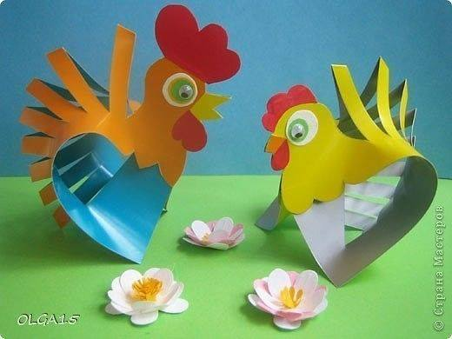

Slide 12

PUIKAUS KETVIRTADIENIO!
MOKYTOJA NIJOLĖ

